Slide 1
100-РІЧЧЯ З ДНЯ НАРОДЖЕННЯ
ВЕЛИКОГО МИТЦЯ
СВІТОВОЇ СЛАВИ

Slide 2
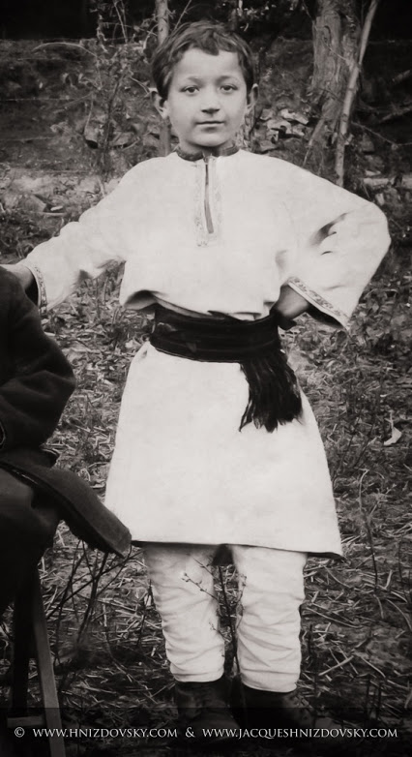
Хто зберіг любов до краю.
І не зрікся роду,
Той ім'ям не вмре ніколи
В спогадах народу.

Slide 3
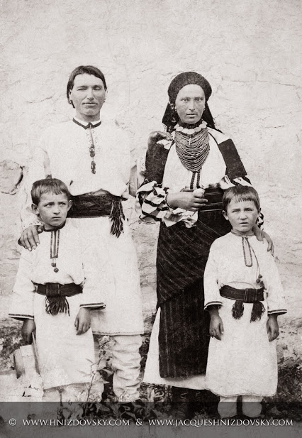

Slide 4
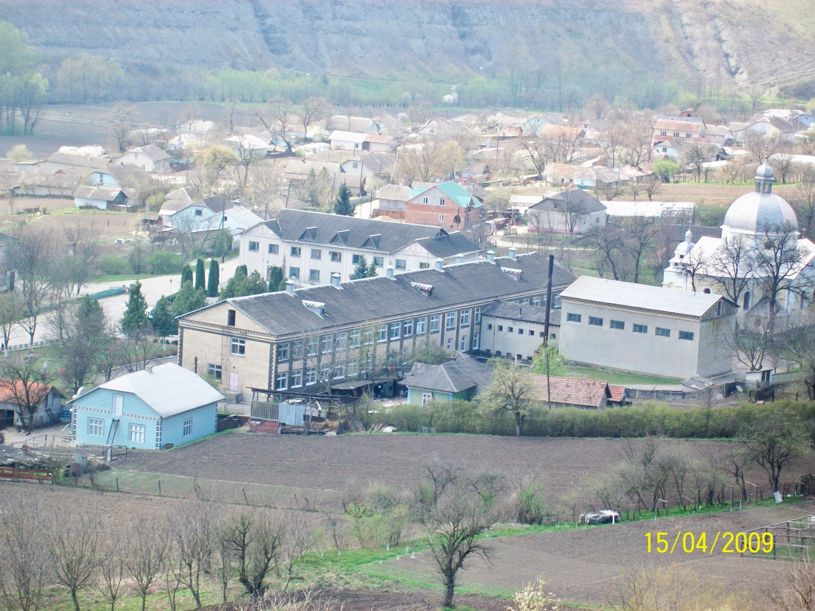
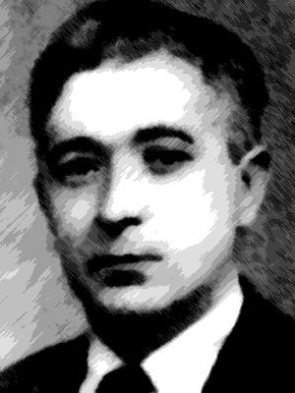

Slide 5
Шкільний клас Якова Гніздовського
(сидить на скрині передній план)

Slide 7
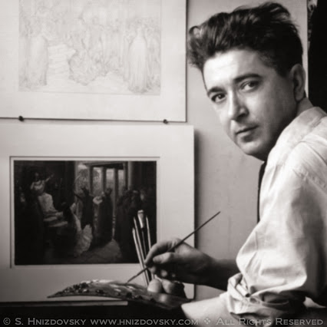

Slide 10
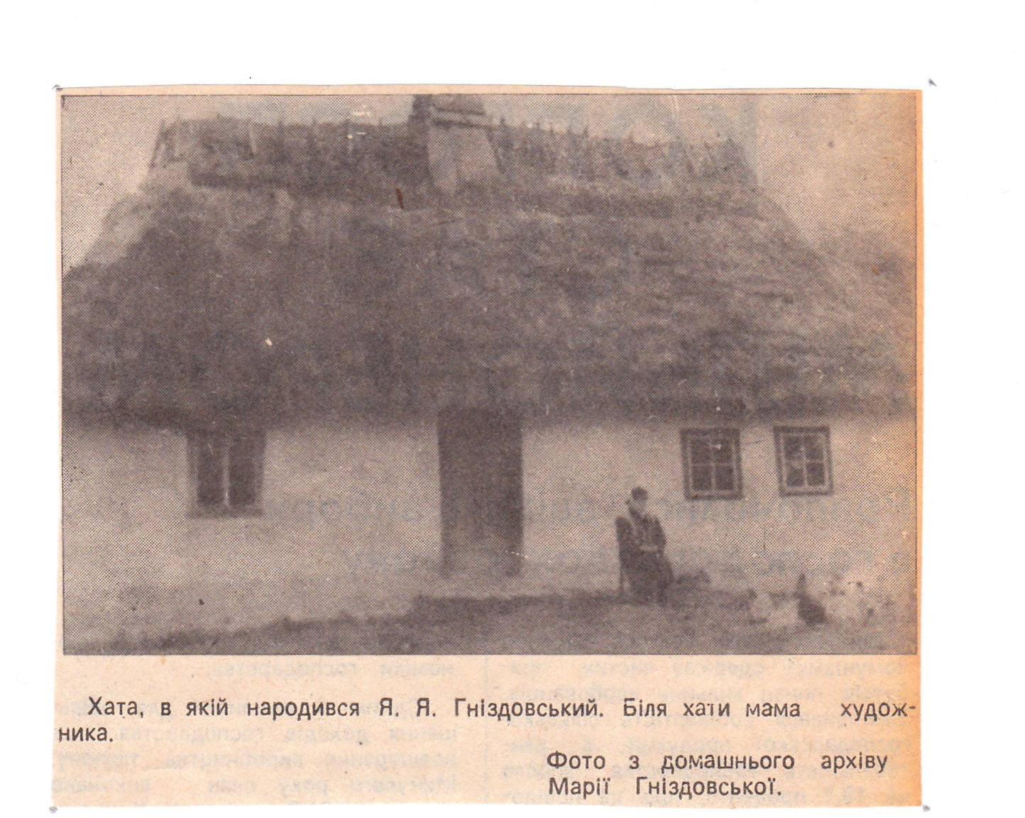

Slide 11
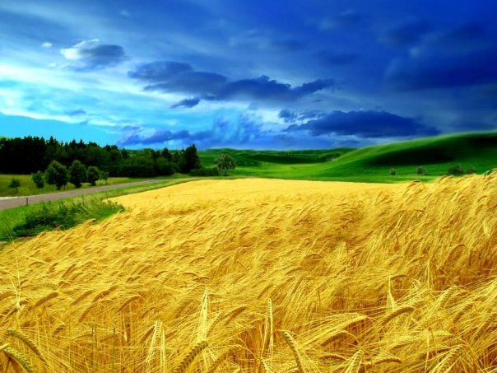
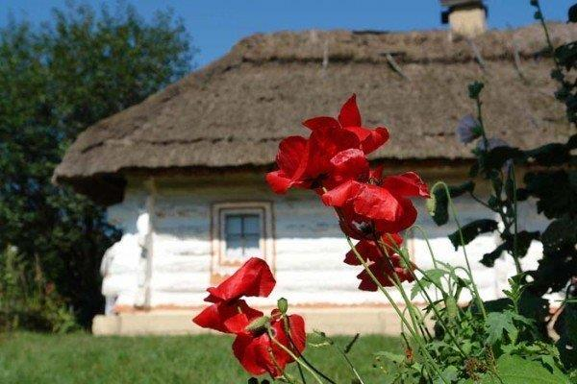
Коли б я знав,що розлучусь з тобою,
О краю мій,о земленько свята,

Slide 12
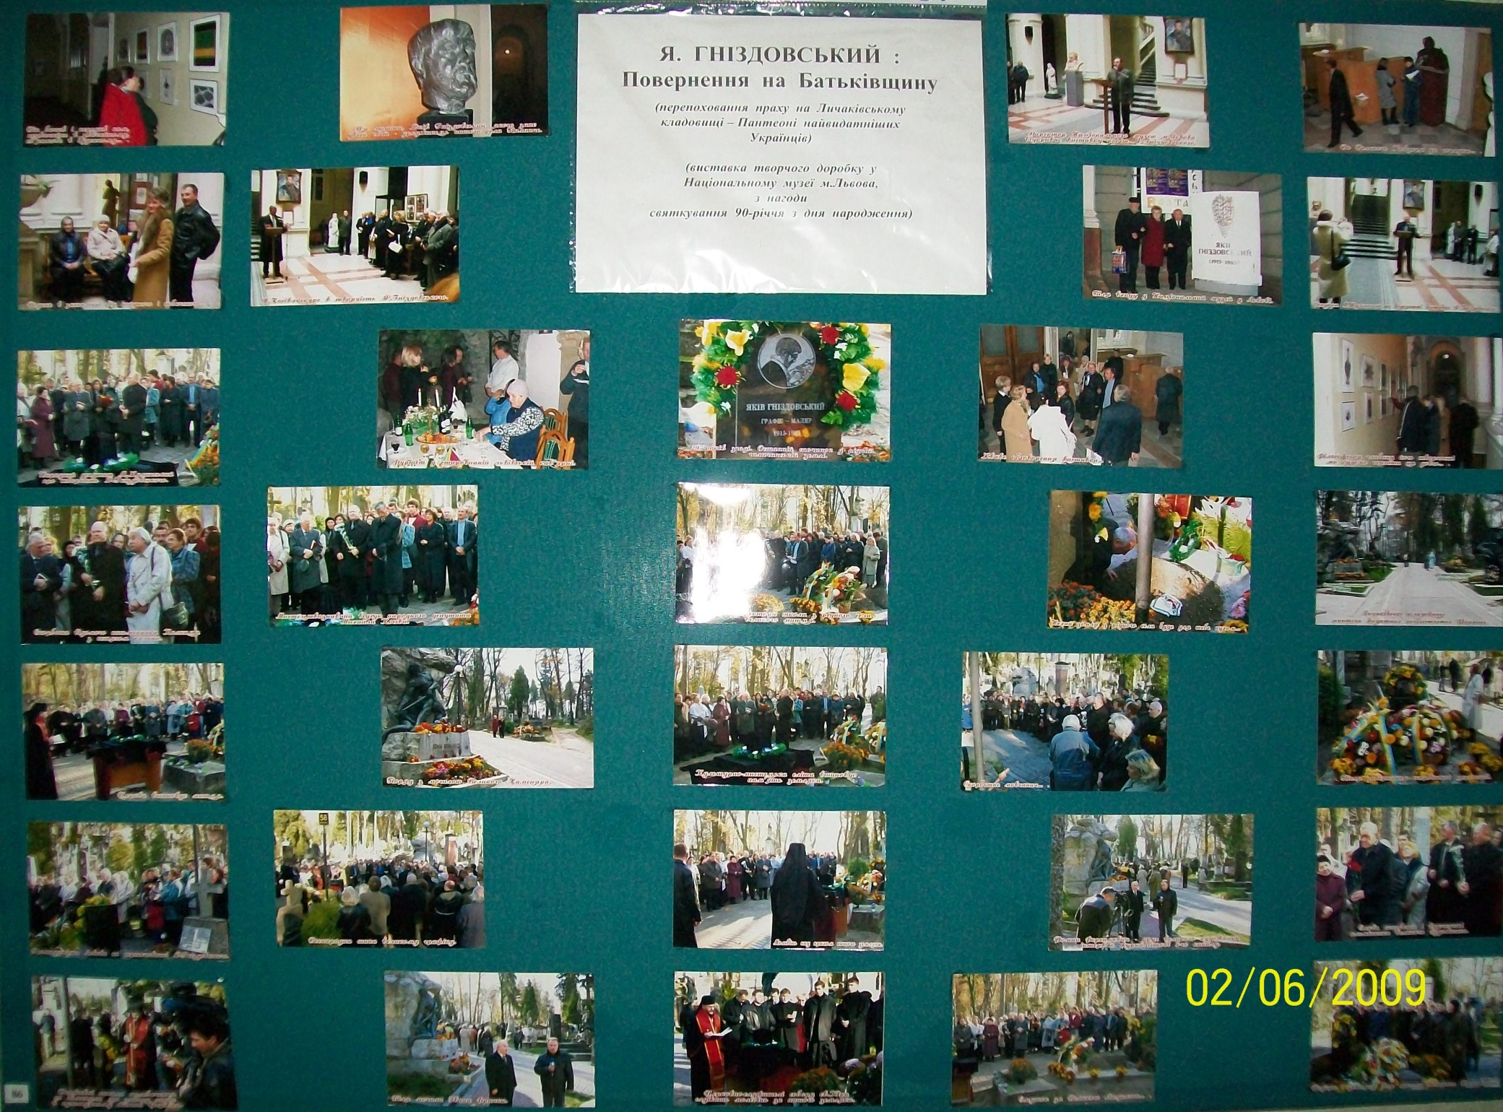

Slide 13
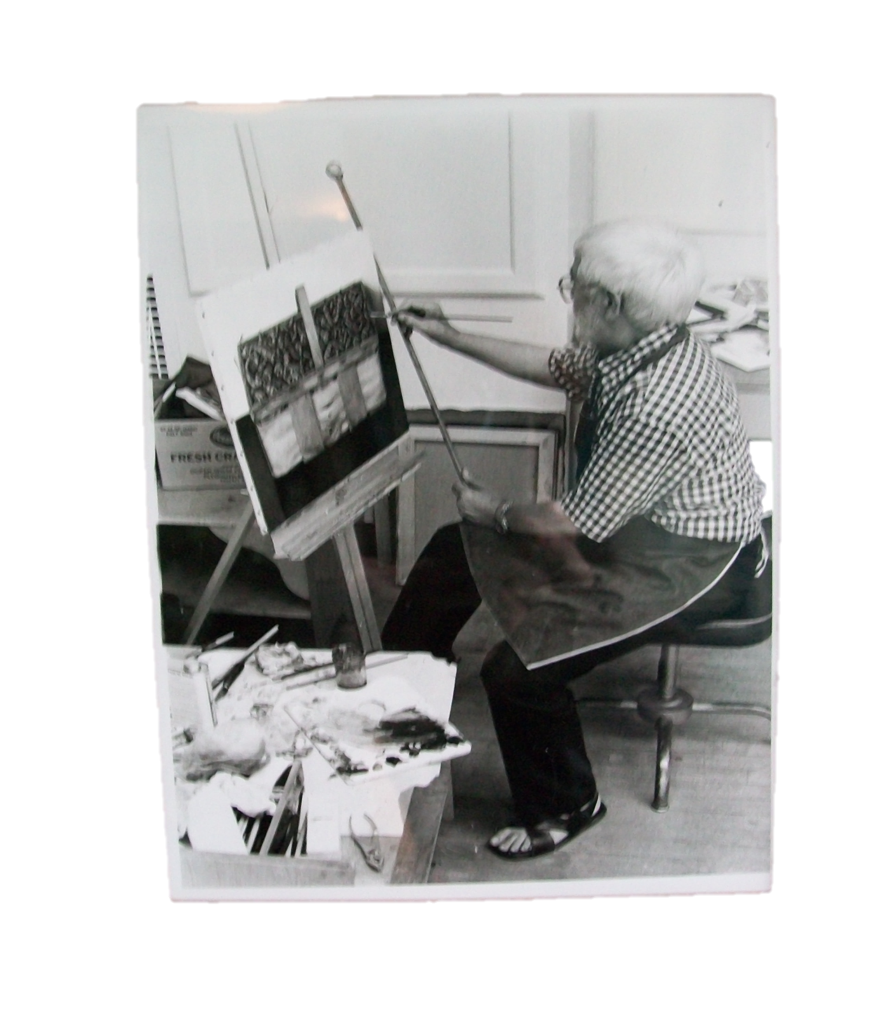
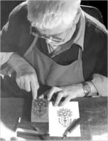

Slide 14
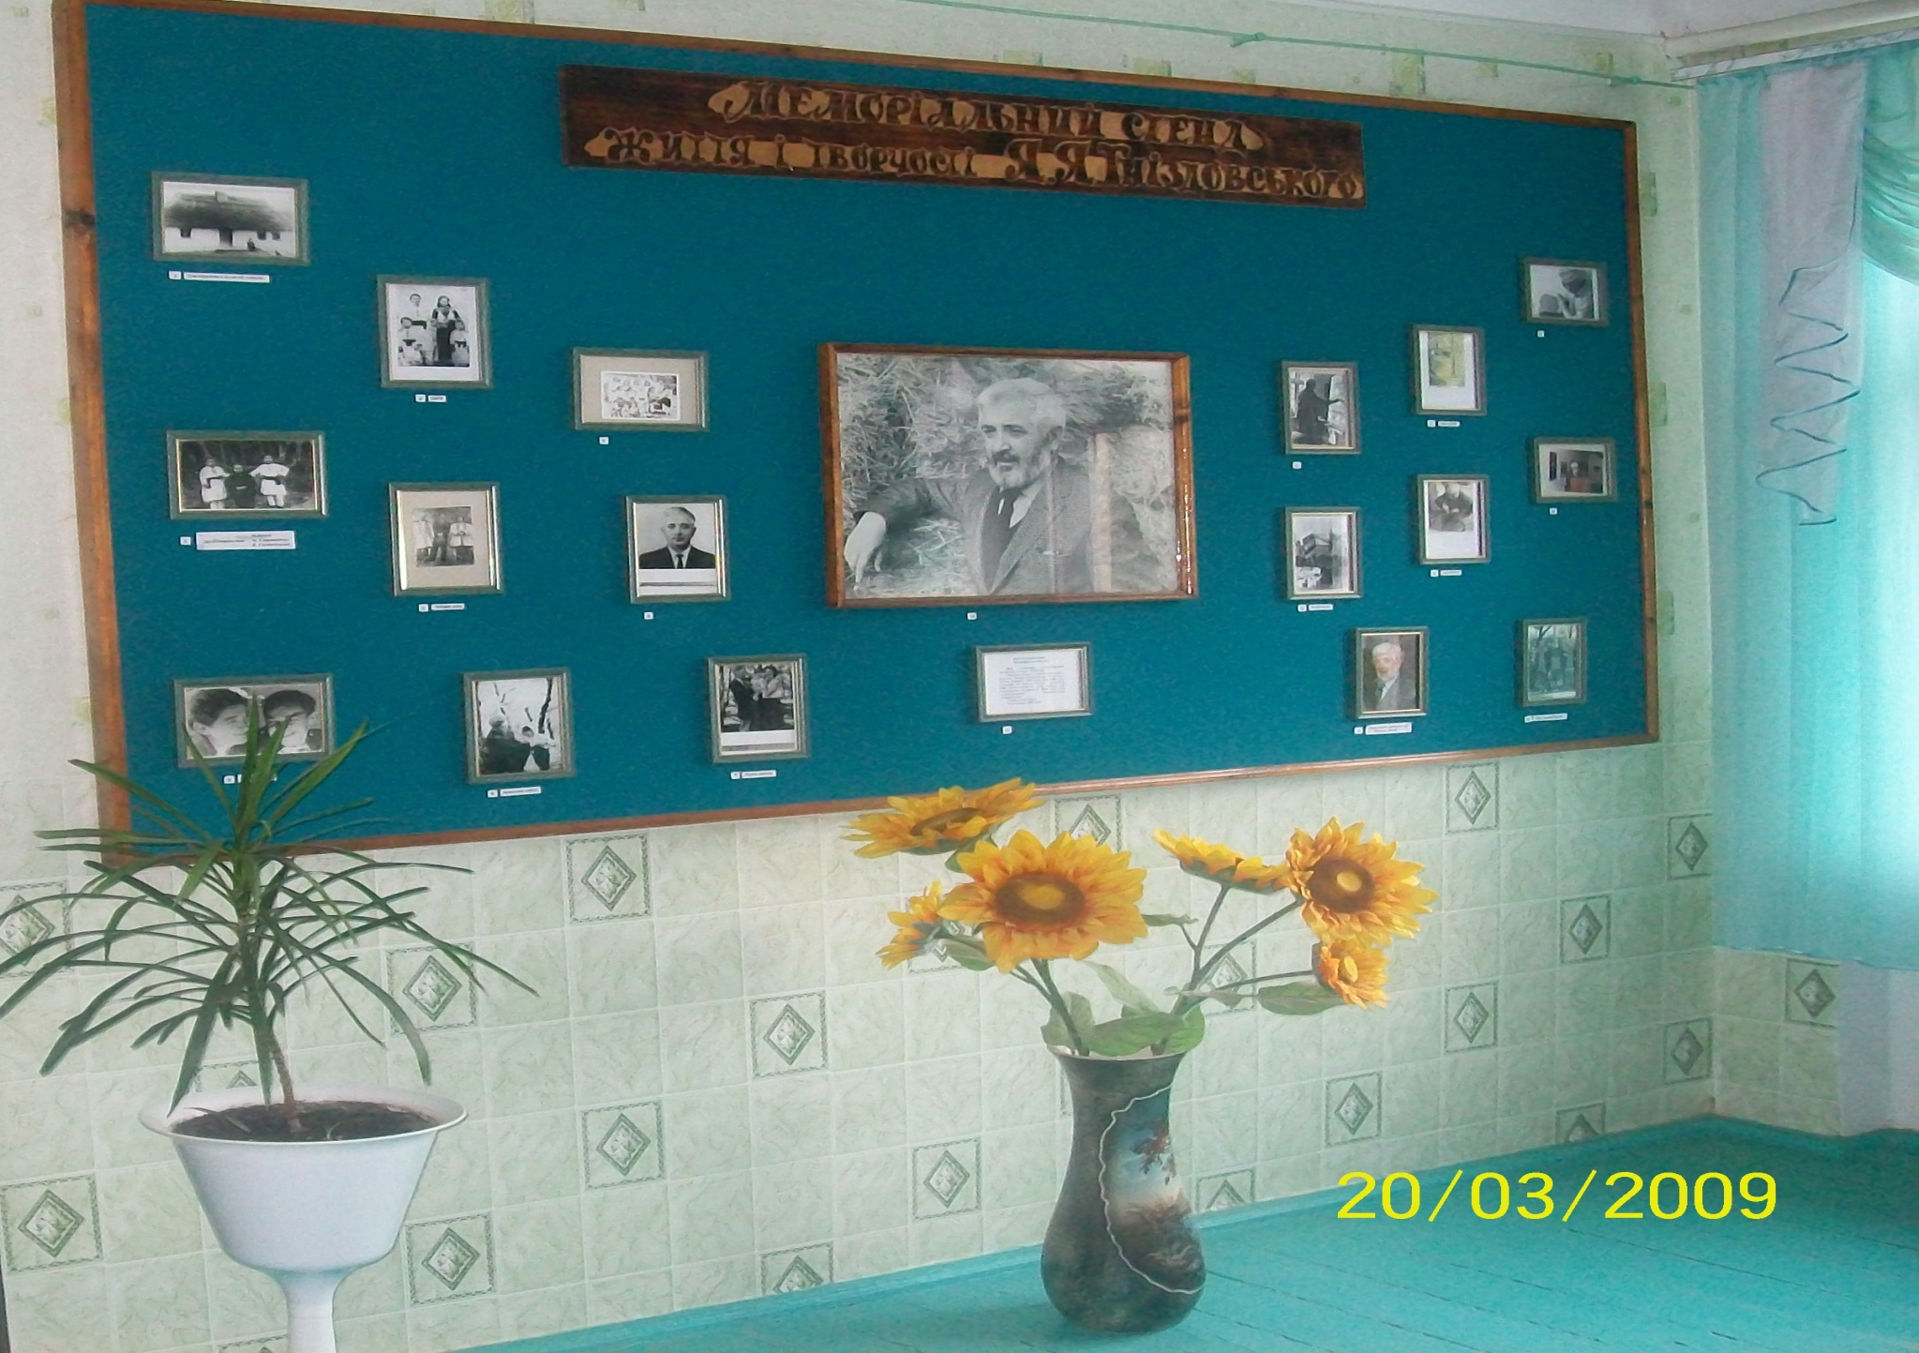

Slide 15
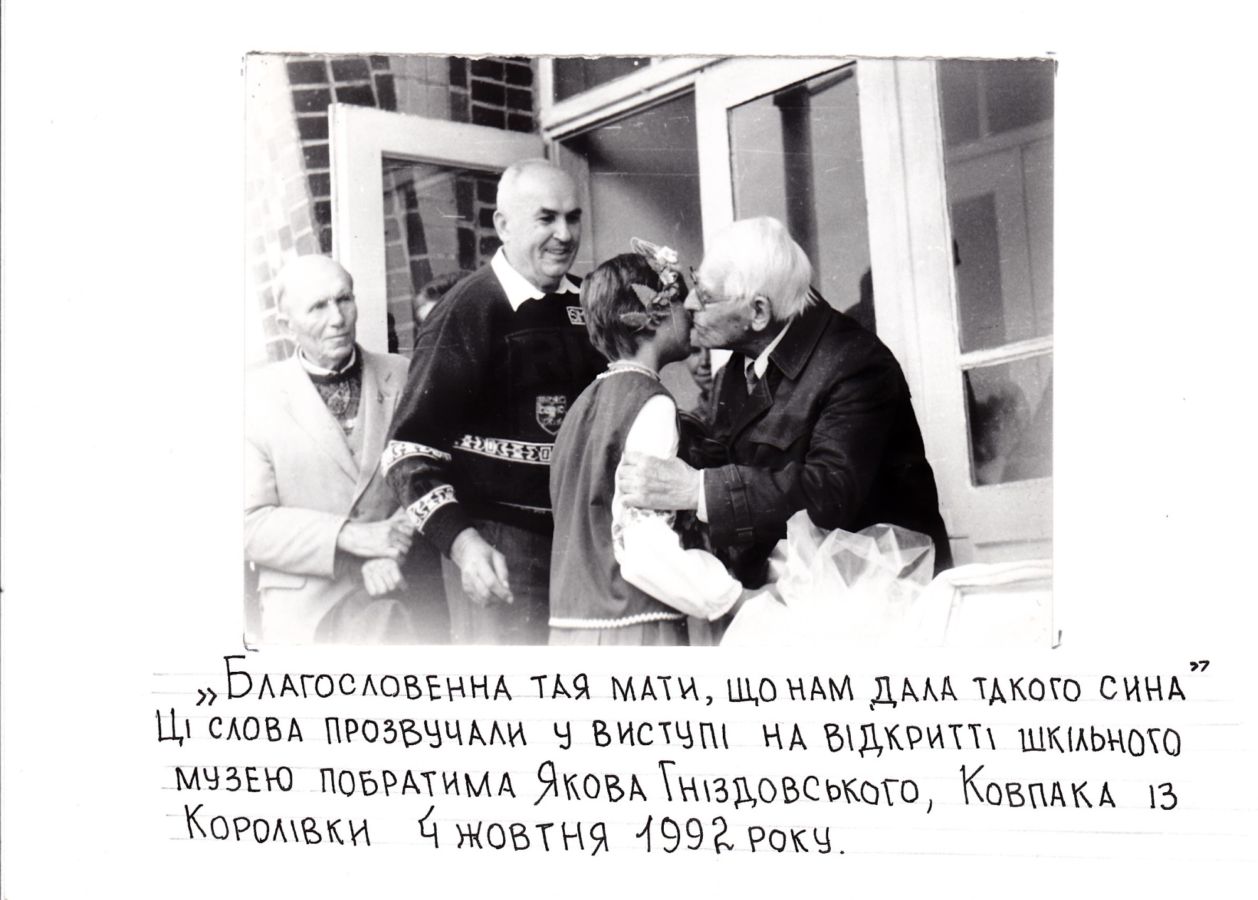

Slide 16
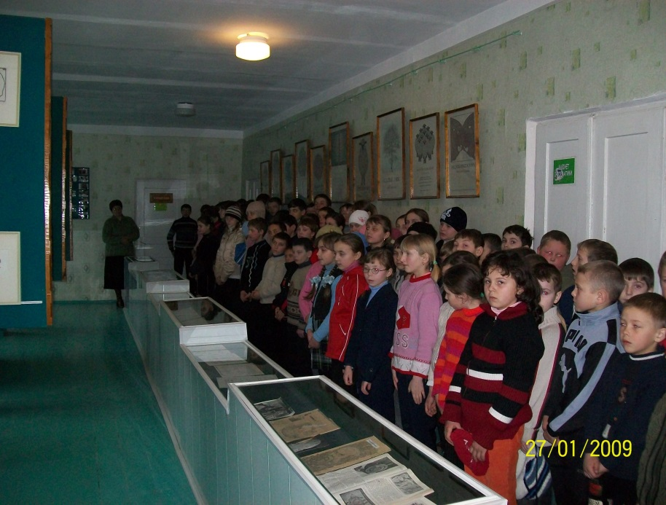
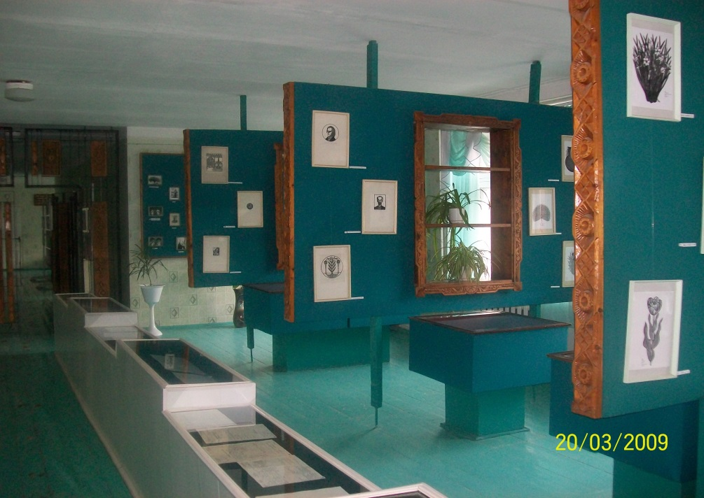
Світлини нашого музею.

Slide 17
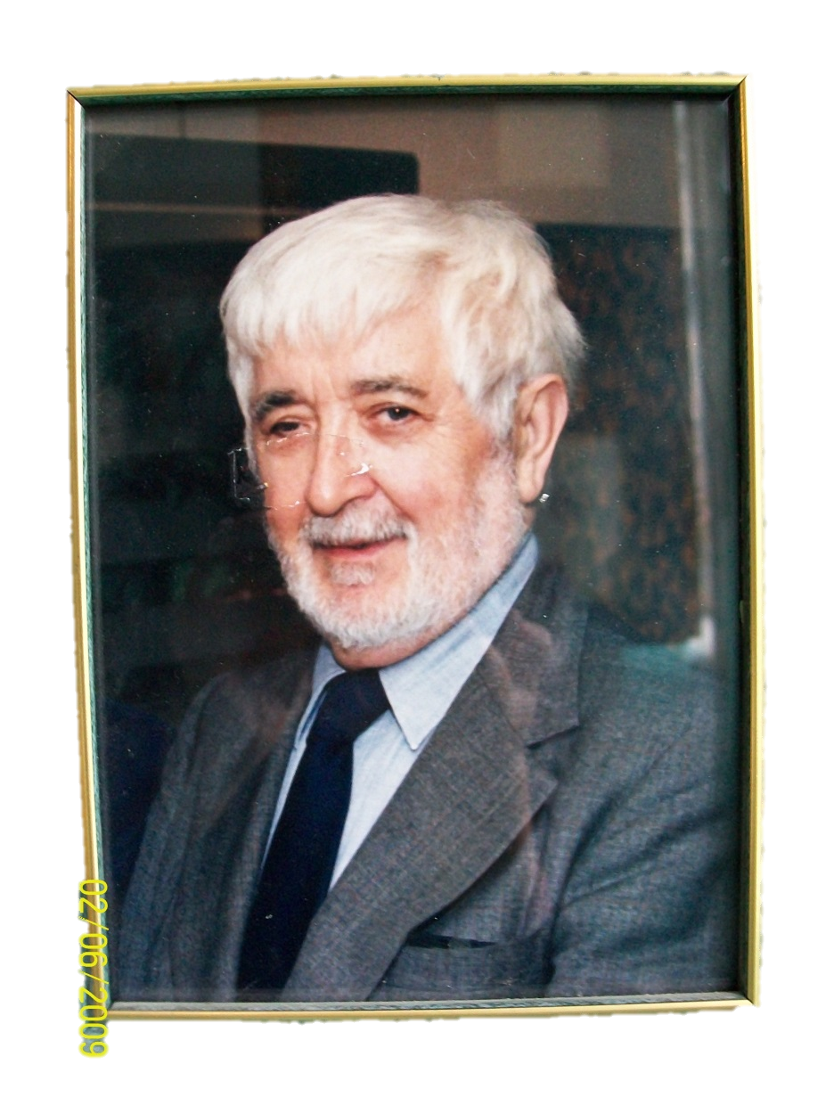
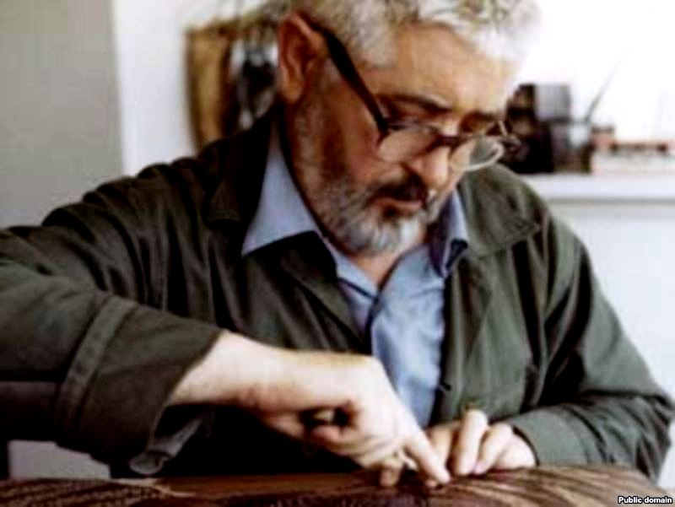
«Будеш, батьку ,панувати,
поки живуть люди,
поки сонце з неба сяє,
тебе незабудуть»

Slide 18
